Slide 1

Ofertas Laborales
Estefania Sánchez ciro

Slide 2

Rol: Front End Software Engineer Associate
Empresa: ScotiaTech
Herramientas obligatorias: Licenciatura en Informática o área afín. 2 años como Ingeniero de Software Front-End Experiencia con React o Angular Nivel de inglés B1.
Habilidades blandas: Comunicación asertiva, trabajo en equipo, adaptabilidad a tecnologías cambiantes.

Slide 3

Rol: Desarrollador PHP Junior Digital
Empresa: AXA COLPATRIA
Herramientas obligatorias:
Experiencia previa como Desarrollador PHP Junior o similar.
Conocimientos sólidos en PHP HTML CSS y JavaScript
Familiaridad con frameworks como Laravel o Symfony.
Capacidad para trabajar en un entorno de desarrollo ágil.
Titulación en Ingeniería de Sistemas Informática o afines, Técnólogo o profesional en formación.
Habilidades blandas: Trabajo en equipo, resolución de problemas, comunicación efectiva.
Formación: Analista

Slide 4
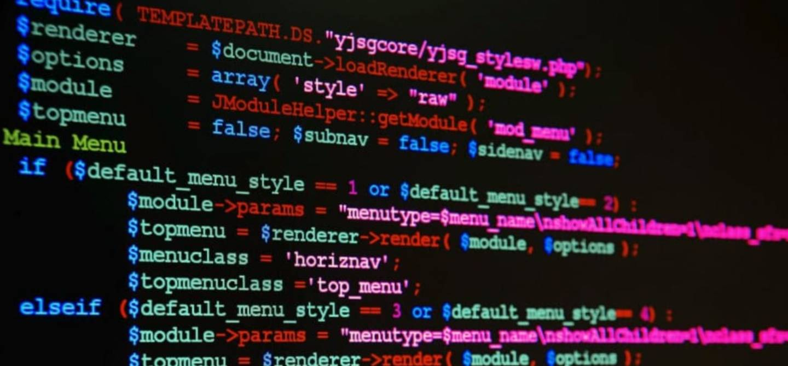
Rol: Desarrollador/a Full-Stack Vue.js /Node.js
Empresa: BC Tecnología
Herramientas obligatorias:
Frontend: Vue.js 3 (Composition API), JavaScript/TypeScript, Vuex o Pinia, Vite.
Backend: Node.js (NestJS o Express), APIs REST, microservicios.
CI/CD: GitLab CI o GitHub Actions.
Arquitectura: patrones de diseño, servicios desacoplados.
Metodología: Scrum.
Habilidades blandas: Habilidad para trabajar en equipos ágiles, capacidad de resolución de problemas, proactividad y buena comunicación. Inglés técnico es un plus.
Formación: Analista Programador/Ingeniero en informática (titulado) o equivalente. No estar estudiando actualmente.

